Slide 1
项目相关介绍
bhtools
汇报人: 张智杰

Slide 2
目录
项目背景与目标意义
技术栈与架构设计
01
02
CONTENTS
系统实现细节
项目文件结构
03
04
系统部署与测试
05

Slide 3
目录
系统优势与创新点
应用场景与未来展望
06
07
CONTENTS
总结
08

Slide 4
项目背景与目标意义
01

Slide 5
项目背景（数据爆炸、实时需求、JSON 数据管理）
数据爆炸
实时需求
JSON 数据管理
随着信息时代的发展，数据量呈现出爆炸式增长，传统的数据管理方式难以应对。大量的数据需要更高效的处理和存储解决方案，以满足日益增长的业务需求。
在当今快节奏的商业环境中，对数据的实时处理和分析需求不断增加。企业需要及时获取准确的数据，以便做出快速决策，提高竞争力。
JSON 作为一种轻量级的数据交换格式，在现代应用中得到了广泛应用。然而，随着 JSON 数据的增多，如何有效地管理和处理这些数据成为了一个挑战。

Slide 6




项目目标（实时监控、自动采集、可靠传输、高并发 / 大文件处理）
实时监控
自动采集
实现对数据的实时监控，及时发现异常情况并采取相应措施。通过实时监控，可以提高系统的稳定性和可靠性，确保业务的正常运行。
采用自动化的方式采集数据，减少人工干预，提高数据采集的效率和准确性。自动采集可以实时获取最新的数据，为后续的分析和处理提供支持。
可靠传输
高并发 / 大文件处理
确保数据在传输过程中的可靠性，避免数据丢失或损坏。采用可靠的传输协议和技术，保证数据能够准确无误地传输到目的地。
具备处理高并发和大文件的能力，满足大规模数据处理的需求。在高并发场景下，系统能够保持稳定运行，快速处理大量的数据。

Slide 7
项目意义（提升效率、降低成本、奠定分析基础、自动化流转）
提升效率
降低成本
奠定分析基础
自动化流转
通过自动化的数据采集、处理和分析，提高工作效率，减少人工操作的时间和成本。项目的实施可以使企业更快地获取有价值的信息，做出更明智的决策。
优化数据管理流程，减少硬件和软件的投入，降低企业的运营成本。同时，提高系统的可靠性和稳定性，减少因故障导致的损失。
为后续的数据分析和挖掘提供准确、可靠的数据基础。通过对数据的有效管理和处理，可以更好地发现数据中的规律和价值，为企业的发展提供支持。
实现数据的自动化流转，提高数据的流通效率和质量。数据可以在不同的系统和部门之间自动传递和共享，促进企业的协同工作。

Slide 8
技术栈与架构设计
02

Slide 9
技术选型（Flume、Kafka、Java、Linux 及对应版本与用途）
Flume 选型
Kafka 选型
Java 选型
Linux 选型
详细描述：Flume 在本项目中被选用是为满足实时数据采集需求。在数据爆炸时代，它能从 JSON 文件目录自动采集数据并高效处理，所选版本适配系统架构，确保可靠传输，助力项目实现实时监控目标。
详细描述：Kafka 用于构建消息队列集群，可应对高并发和大文件处理场景。它在系统中负责可靠传输数据，将 Flume 采集的数据进行存储和分发，所选版本能与其他组件协同工作，提升系统整体性能。
详细描述：Java 作为开发语言，为项目开发提供了强大支持。其具有跨平台性和丰富的类库，可用于开发系统的各个组件，所选版本能保证系统的稳定性和兼容性，满足项目的开发需求。
详细描述：Linux 操作系统为项目运行提供了稳定的环境。它具有开源、高效、安全等特点，所选版本能支持项目中各个组件的安装和运行，确保系统的正常运转，满足项目对系统性能的要求。

Slide 10
系统架构（JSONLINES 文件目录→Flume Agent→Kafka Cluster→Kafka Consumers 流程）
JSON 文件目录数据起始
详细描述：JSONLINES 文件目录是系统数据的起始点，其中存储着项目所需的各类数据。在数据爆炸的背景下，这些数据需要被实时采集和处理，以满足项目对实时性的要求，为后续的分析和应用奠定基础。
Flume Agent 数据采集
详细描述：Flume Agent 负责从 JSON 文件目录中自动采集数据。它依据项目目标，实现实时监控和可靠传输，将采集到的数据高效地传输到 Kafka Cluster，为系统提供稳定的数据来源。
Kafka Cluster 数据存储分发
详细描述：Kafka Cluster 接收 Flume Agent 传输的数据，具备高并发和大文件处理能力。它对数据进行存储和分发，确保数据的可靠传输，为后续 Kafka Consumers 对数据的处理提供支持，提升项目的数据处理效率。
Kafka Consumers 数据处理
详细描述：Kafka Consumers 从 Kafka Cluster 中获取数据并进行处理。通过这种方式，可实现系统的自动化流转，为实时数据分析、日志处理等应用场景提供数据支持，充分发挥项目的作用和价值。

Slide 11
系统实现细节
03

Slide 12
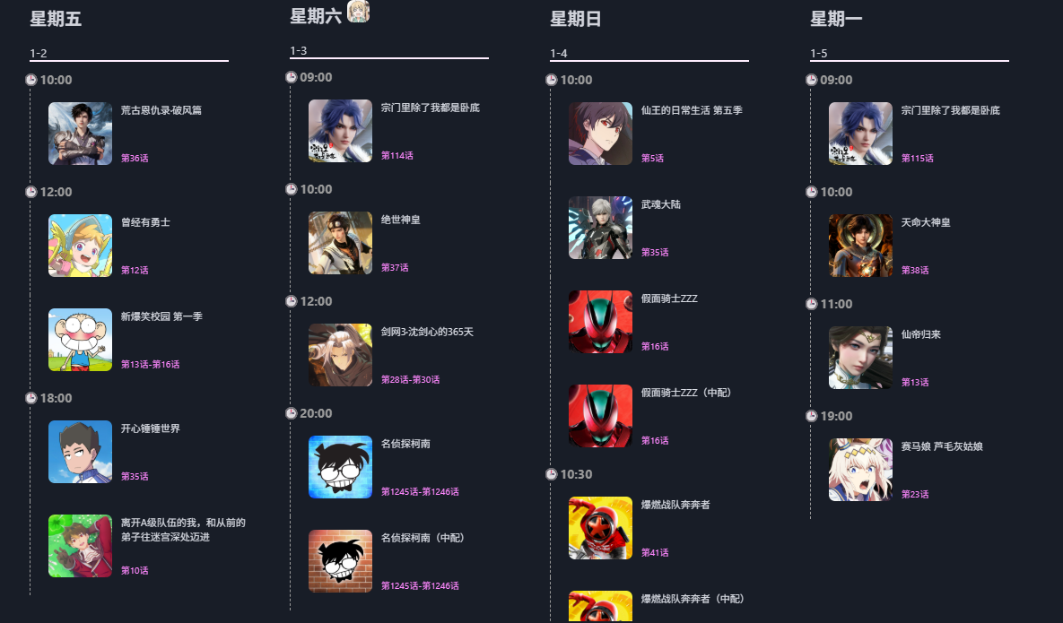

Slide 13
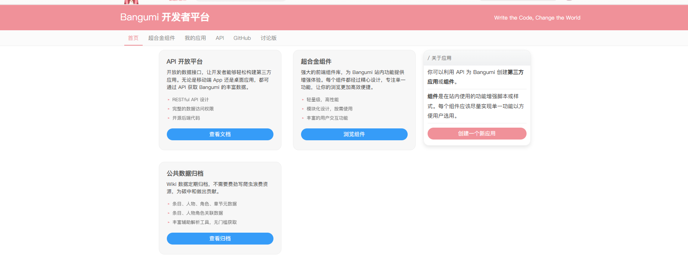

Slide 14
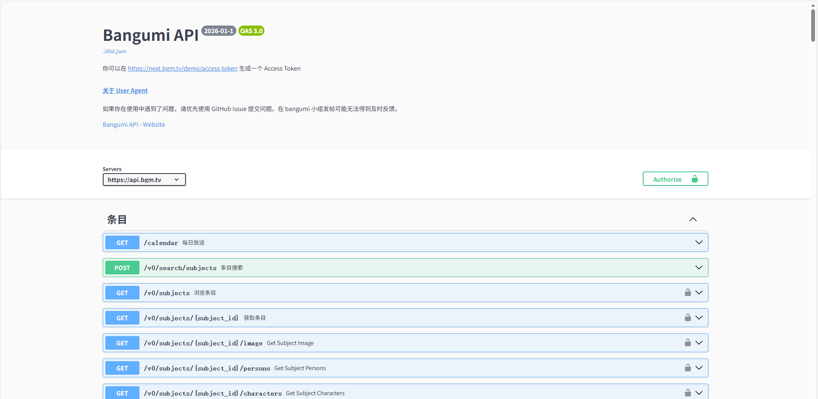


Slide 15


Slide 16



Flume 配置文件设计（核心配置：Source、Channel、Sink）
Source 配置
Channel 配置
Sink 配置
详细描述：在 Flume 配置文件设计中，Source 配置是核心之一。它负责从数据源（如 JSON 文件目录）接收数据，为整个数据流转提供起始点，保障数据能顺利进入 Flume 系统进行后续处理。
详细描述：Channel 配置在 Flume 系统里起着数据暂存与传输的关键作用。它处于 Source 和 Sink 之间，能缓冲数据，确保数据在不同组件间稳定、可靠地流动，维持系统的正常运行。
详细描述：Sink 配置是 Flume 配置文件的重要组成部分。它的作用是将 Channel 中的数据发送到目标位置，如 Kafka Cluster 等，完成数据从 Flume 到后续处理环节的传输。

Slide 17
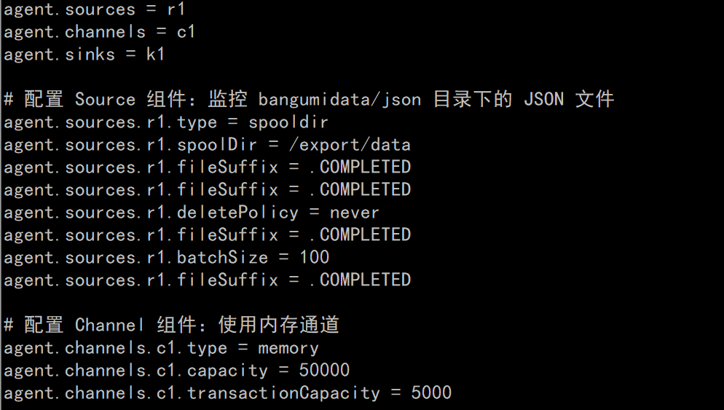
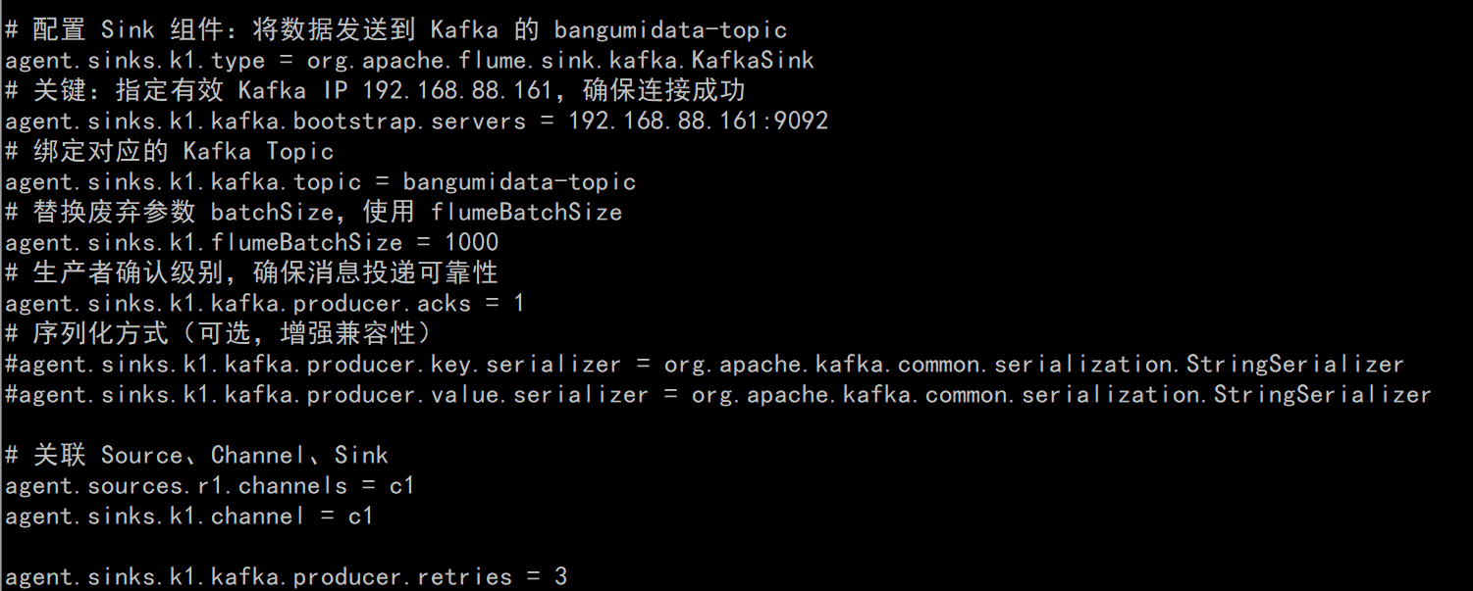

Slide 18
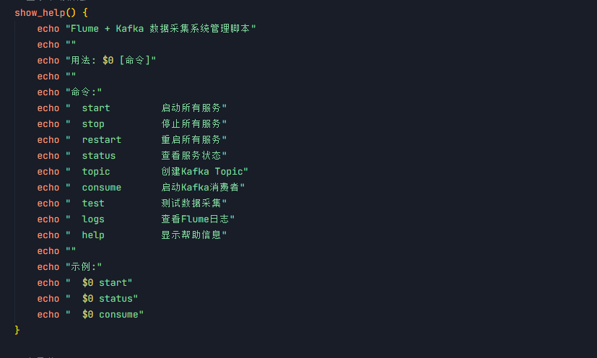
启动脚本设计（管理脚本功能：启停重启、状态检查、消费者管理、测试数据生成）
启停重启功能
状态检查功能
详细描述：启动脚本的启停重启功能可方便地对系统进行操作。通过该功能，能快速开启或关闭系统，在系统出现问题时可进行重启，保障系统的正常运行和维护。
详细描述：状态检查功能是启动脚本的重要特性。它可以实时监测系统的运行状态，如各组件是否正常工作等，让管理员及时了解系统状况，以便及时处理异常情况。
消费者管理功能
测试数据生成功能
详细描述：消费者管理功能在启动脚本中发挥着关键作用。它能够对 Kafka Consumers 等消费者进行有效管理，包括启动、停止等操作，确保消费者能正常处理接收到的数据。
详细描述：测试数据生成功能为系统测试提供了便利。通过该功能可以生成测试所需的数据，模拟真实的数据场景，对系统的性能和功能进行全面测试，保证系统的稳定性和可靠性。

Slide 19
项目文件结构
04

Slide 20


目录结构（json 目录、配置文件、启动脚本、文档等）
json 目录
配置文件
详细描述：json 目录是项目中存储 JSON 数据的地方，它在整个系统架构中是数据的起始点，为后续的 Flume Agent 数据采集提供了数据来源，与系统的数据处理流程紧密相关。
详细描述：配置文件在项目中至关重要，比如 Flume 的配置文件包含 Source、Channel、Sink 等核心配置，它决定了系统各组件的运行参数和工作方式，是保障系统正常运行的基础。
启动脚本
文档
详细描述：启动脚本具有管理脚本功能，如启停重启、状态检查、消费者管理、测试数据生成等，能方便开发人员对系统进行操作和管理，提高开发和维护的效率。
详细描述：文档在项目中起着记录和说明的作用，它可以帮助团队成员了解项目的整体架构、技术选型、实现细节等，也为后续的项目维护和扩展提供了重要的参考依据。

Slide 21
系统部署与测试
05

Slide 22
部署步骤（环境准备、组件安装、Topic 创建、Agent 启动）
01
环境准备
02
组件安装
详细描述：为确保项目顺利部署，需进行环境准备工作。要按照技术选型要求配置好Flume、Kafka、Java、Linux及其对应版本。构建合适的运行环境，满足实时监控、自动采集等项目目标对环境的需求。
详细描述：依据项目的技术栈，安装Flume、Kafka等组件。安装过程需注意版本匹配，确保各组件能正常协同工作，为系统后续运行奠定基础，以实现可靠传输、高并发处理等功能。
03
Topic 创建
04
Agent 启动
详细描述：在Kafka中创建Topic，为数据的传输和处理做好准备。Topic作为数据的分类标识，合理的创建有助于数据的有效管理，符合项目对JSON数据管理及可靠传输的要求。
详细描述：启动Flume Agent，使其按照预定流程从JSON文件目录采集数据。Agent启动代表系统开始进入运行状态，将数据有序地传输到后续环节，助力项目实现自动采集和实时监控目标。

Slide 23

测试验证（测试方法、测试结果）
测试方法
测试结果
详细描述：采用合适的测试方法对部署好的系统进行验证。可以利用测试数据，通过管理脚本中的功能进行数据传输和处理测试，以检验系统是否满足实时监控、自动采集等项目目标。
详细描述：根据测试方法得出测试结果。结果需反映系统在处理数据时是否达到可靠传输、高并发处理等要求，是否能提升效率、降低成本，为项目的优化和改进提供依据。

Slide 24

系统性能（处理延迟、内存使用、CPU 使用率、稳定性）
处理延迟
内存使用
CPU 使用率
稳定性
详细描述：处理延迟是衡量系统性能的重要指标。需关注数据从采集到处理完成的时间间隔，确保延迟在合理范围内，以满足项目实时性要求，实现实时监控和自动采集等功能。
详细描述：监控系统运行时的内存使用情况。合理的内存分配能保证系统高效稳定运行，避免因内存不足影响系统处理高并发、大文件的能力，符合项目对系统性能的要求。
详细描述：了解CPU在系统运行过程中的使用率。过高的CPU使用率可能导致系统性能下降，要确保系统在处理数据时CPU使用率处于合理水平，保障系统稳定运行。
详细描述：系统稳定性至关重要。需通过长时间运行测试，观察系统是否能持续可靠地处理数据，满足项目对稳定运行的需求，保证实时监控、可靠传输等功能的正常实现。

Slide 25
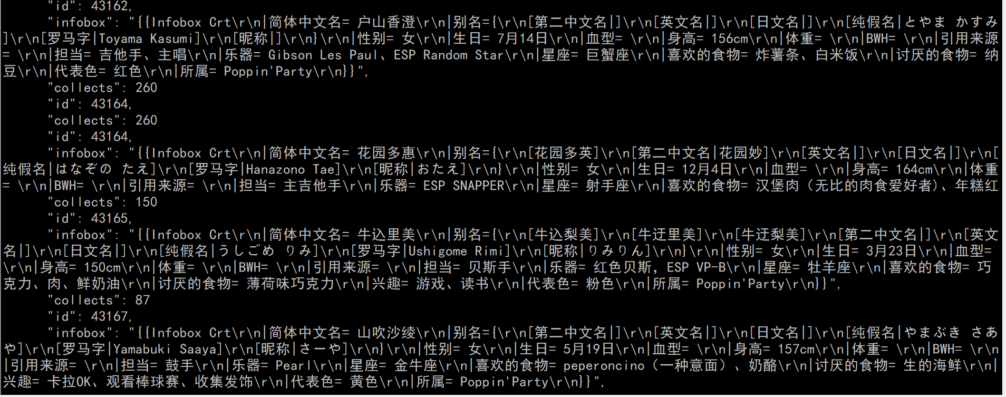

Slide 26
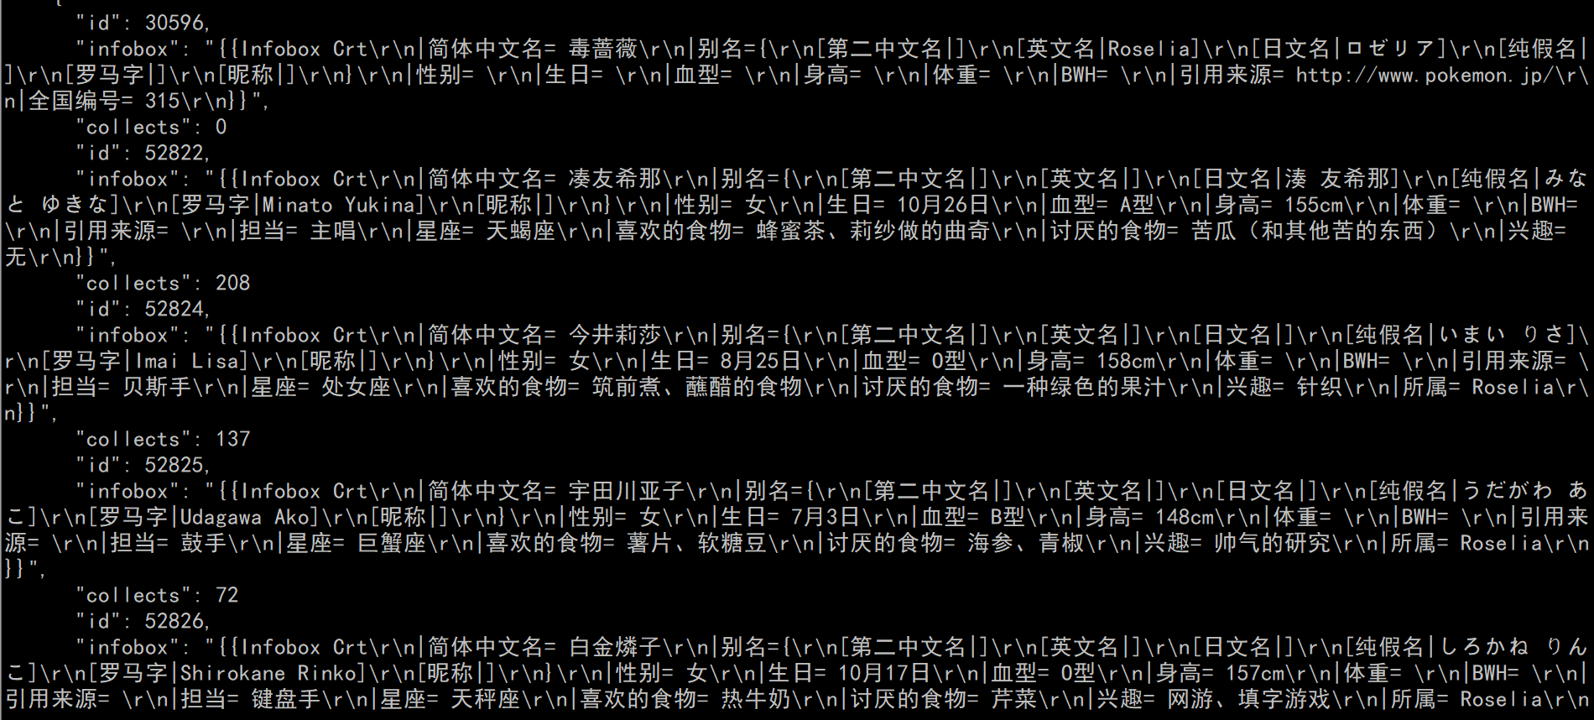

Slide 27
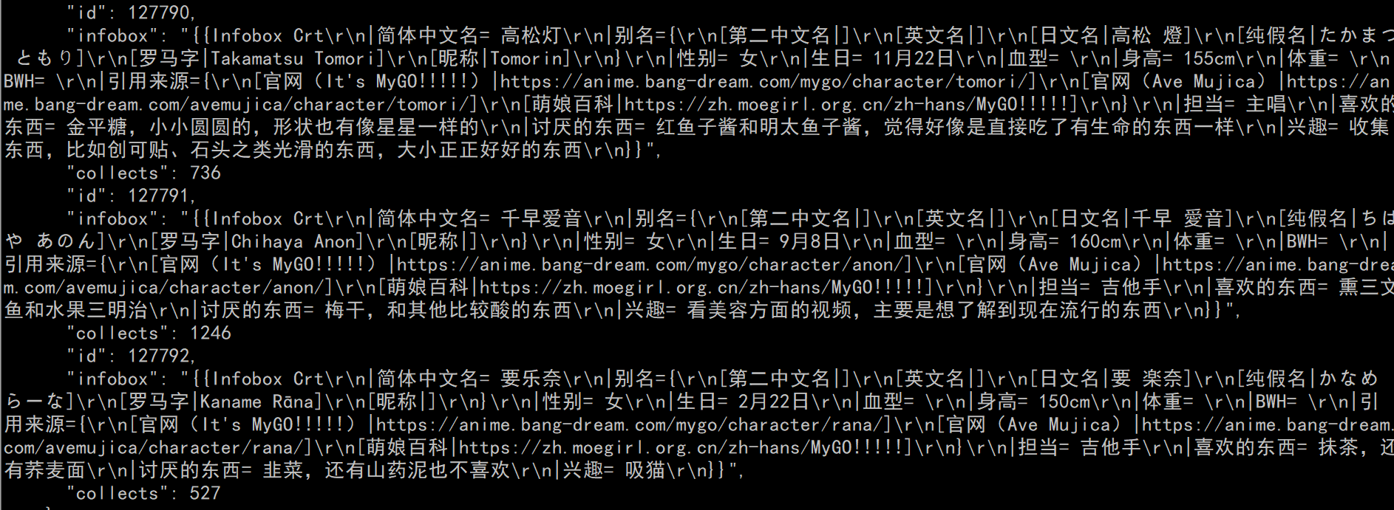

Slide 28
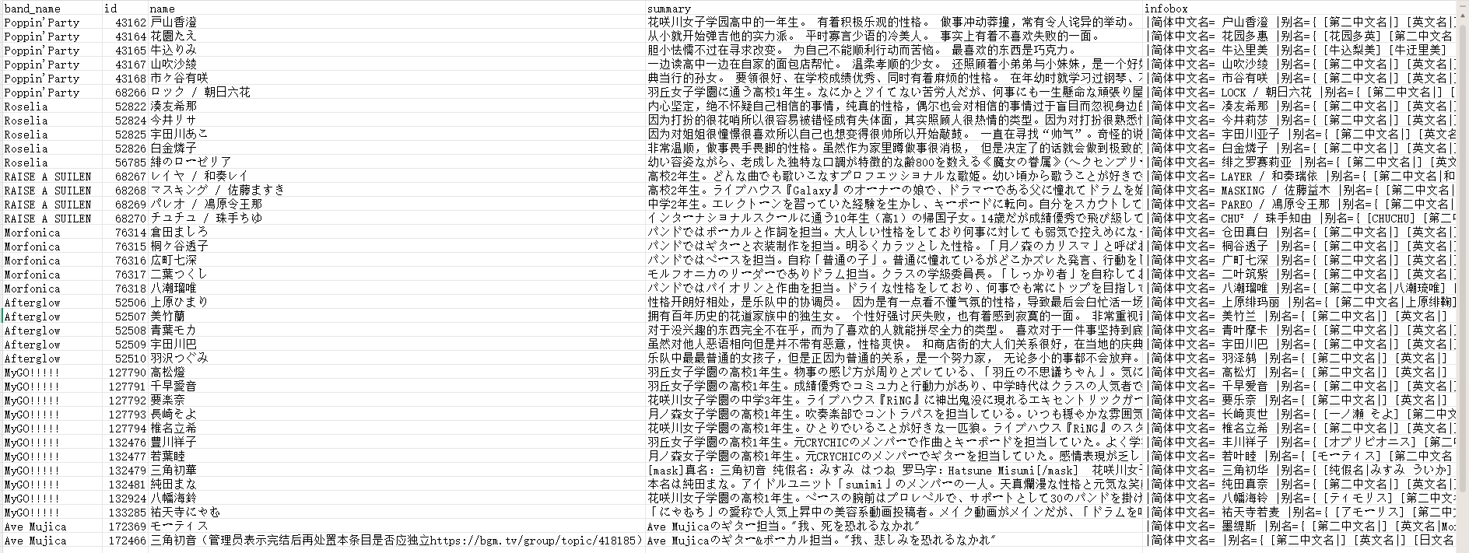

Slide 29
系统优势与创新点
06

Slide 30
技术优势（实时性、可靠性、扩展性、灵活性）
实时性
可靠性
01
02
详细描述：系统具备实时性优势，契合项目实时监控与自动采集的目标。借助Flume和Kafka等技术，能快速处理JSON数据，满足数据爆炸背景下的实时需求，提升数据流转与分析效率。
详细描述：系统的可靠性表现出色，可实现可靠传输，满足项目目标。通过合理的技术选型和架构设计，如Flume Agent到Kafka Cluster的流程，保障数据准确稳定传输，降低数据丢失风险。
扩展性
灵活性
03
04
详细描述：该系统有良好的扩展性，能适应不断变化的业务需求。选用的Flume、Kafka等技术，可方便地进行功能扩展和升级，以应对高并发和大文件处理等情况。
详细描述：系统具有灵活性特点，可根据不同场景和需求进行调整。基于Linux、Java等技术，能灵活配置Flume的Source、Channel、Sink等核心组件，满足多样化的数据处理要求。

Slide 31


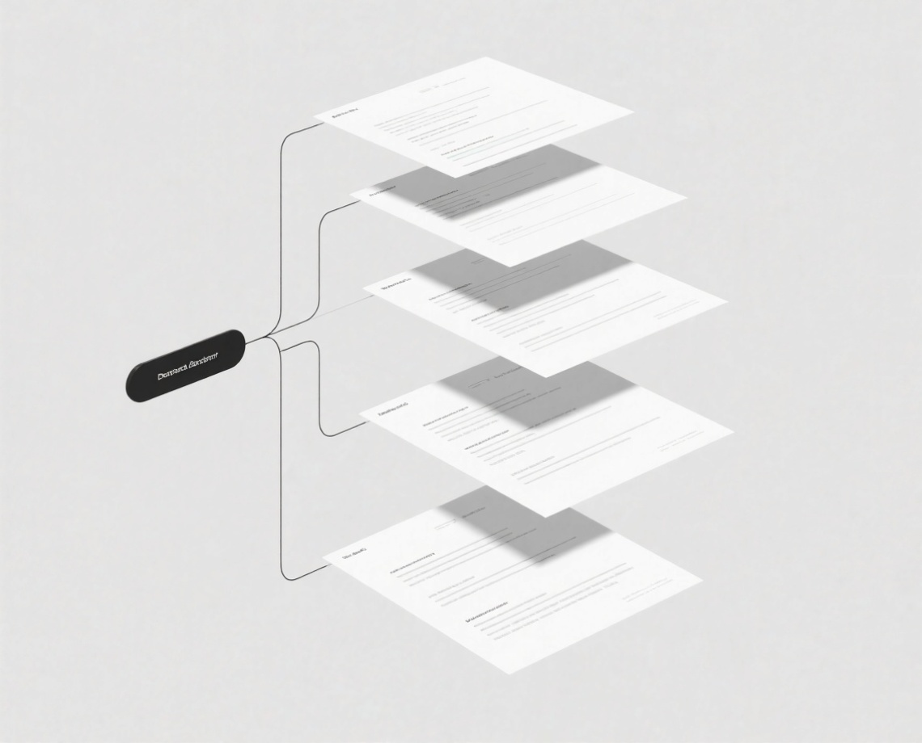
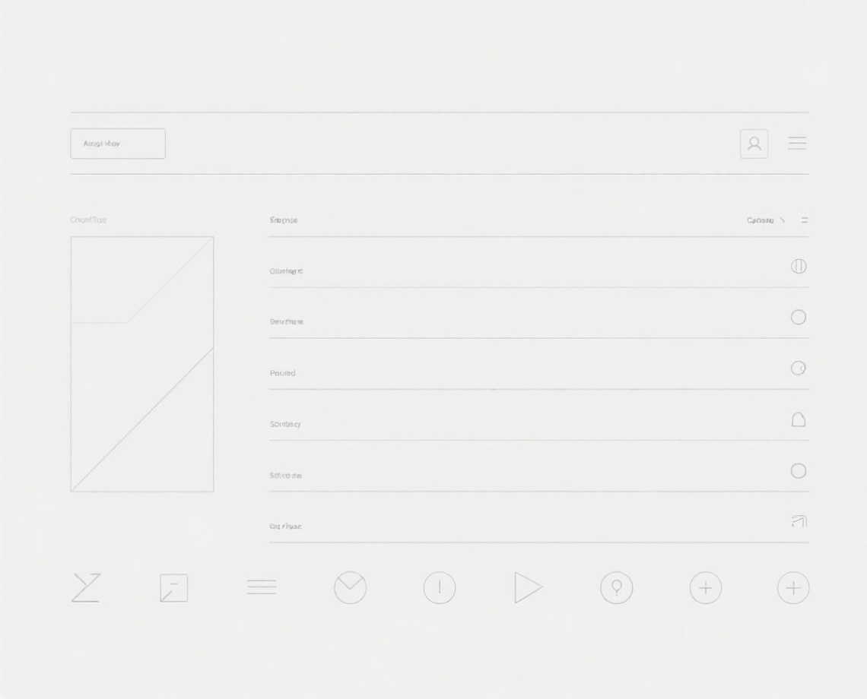
创新点（高自动化、强易用性、好可维护性、强通用性）
高自动化
强易用性
好可维护性
强通用性
详细描述：系统实现了高自动化，符合项目自动化流转的意义。启动脚本可实现启停重启、状态检查等功能，减少人工干预，提升效率，降低人力成本。
详细描述：系统具备强易用性，方便用户操作。合理的文件目录结构，如包含json目录、配置文件等，结合清晰的部署步骤，使用户能快速上手，轻松完成系统搭建和使用。
详细描述：系统具有好可维护性，得益于合理的架构设计和配置。通过启动脚本可方便管理系统，且系统性能监控指标明确，便于及时发现和解决问题，保障系统稳定运行。
详细描述：系统强通用性显著，适用于多种应用场景。能处理实时数据分析、日志处理、物联网数据等，还可与Hadoop生态集成，支持多数据源，具有广泛的应用价值。

Slide 32
应用场景与未来展望
07

Slide 33
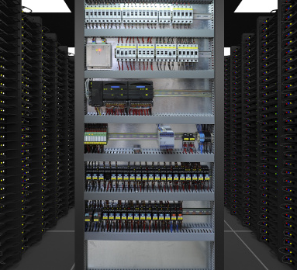



应用场景（实时数据分析、日志处理、物联网数据、文件同步）
实时数据分析
日志处理
该项目可应用于实时数据分析场景，借助其实时监控、自动采集和可靠传输的能力，能快速处理大量数据，为决策提供及时准确的依据，提升数据分析的效率和质量。
利用项目的高并发和大文件处理能力，能对海量日志数据进行高效处理，实现日志的实时监控和分析，有助于及时发现系统问题，保障系统的稳定运行。
物联网数据
文件同步
对于物联网产生的大量数据，项目可实现自动采集和可靠传输，满足实时需求，为物联网应用提供有力支持，推动物联网的发展和应用。
项目可用于文件同步场景，确保文件的实时更新和可靠传输，提高文件管理的效率，降低成本，实现文件的自动化流转。

Slide 34

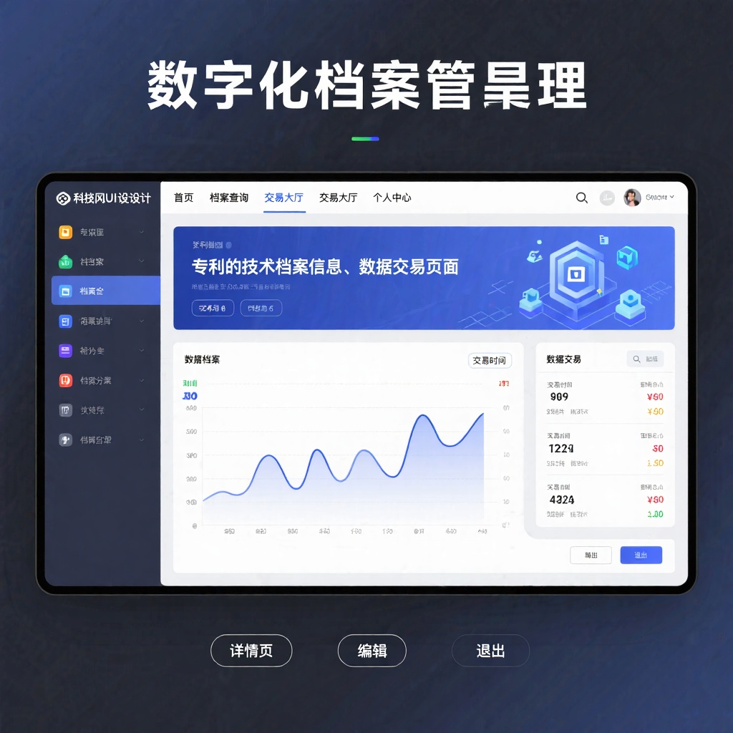


未来展望（集成 Hadoop 生态、数据清洗、多数据源支持、可视化监控）
集成 Hadoop 生态
数据清洗
未来可将项目与 Hadoop 生态集成，充分利用 Hadoop 的分布式存储和计算能力，进一步提升系统的扩展性和处理能力，为大数据分析提供更强大的支持。
实现数据清洗功能，对采集到的数据进行预处理，去除噪声和冗余数据，提高数据质量，为后续的数据分析和挖掘奠定坚实的基础。
多数据源支持
可视化监控
支持多数据源，能够从不同的数据源中采集数据，丰富数据来源，满足多样化的数据分析需求，提升系统的通用性和灵活性。
引入可视化监控功能，将系统的运行状态和数据处理结果以直观的图表和报表形式展示，方便用户实时掌握系统情况，及时发现和解决问题。

Slide 35
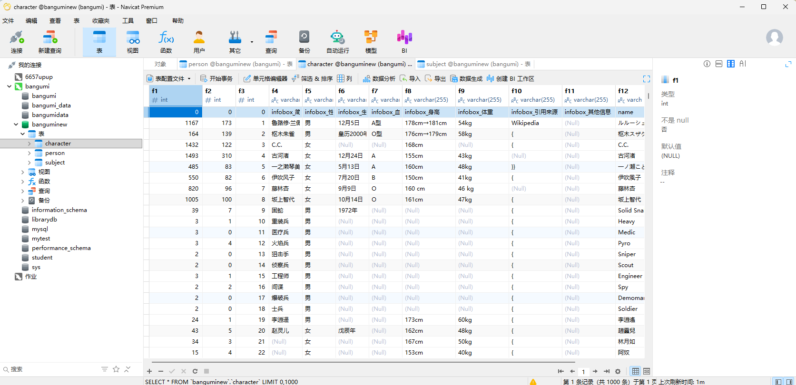
单击此处编辑母版文本样式
第二级
第三级
第四级
第五级

Slide 36
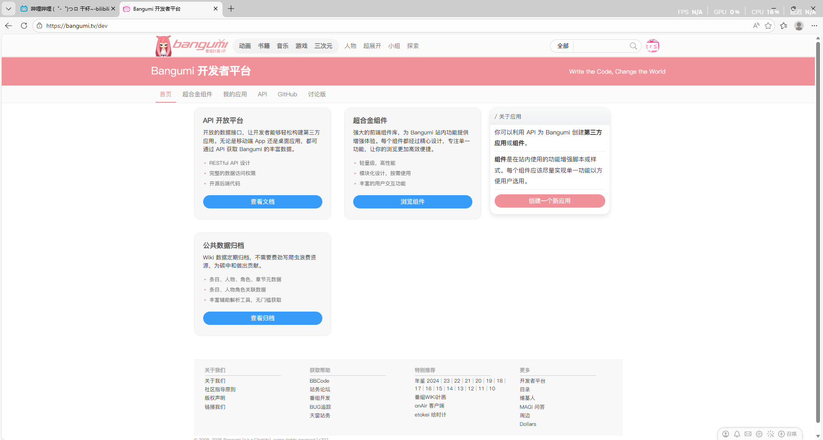

Slide 37
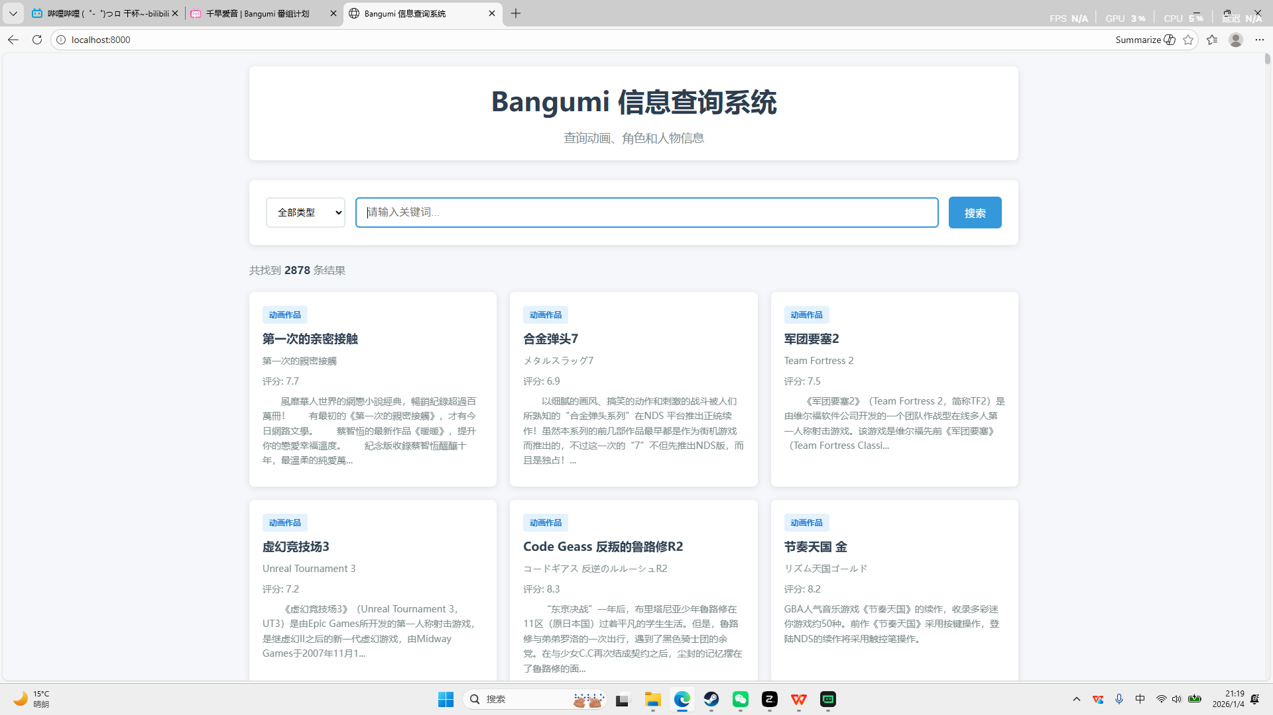

Slide 38
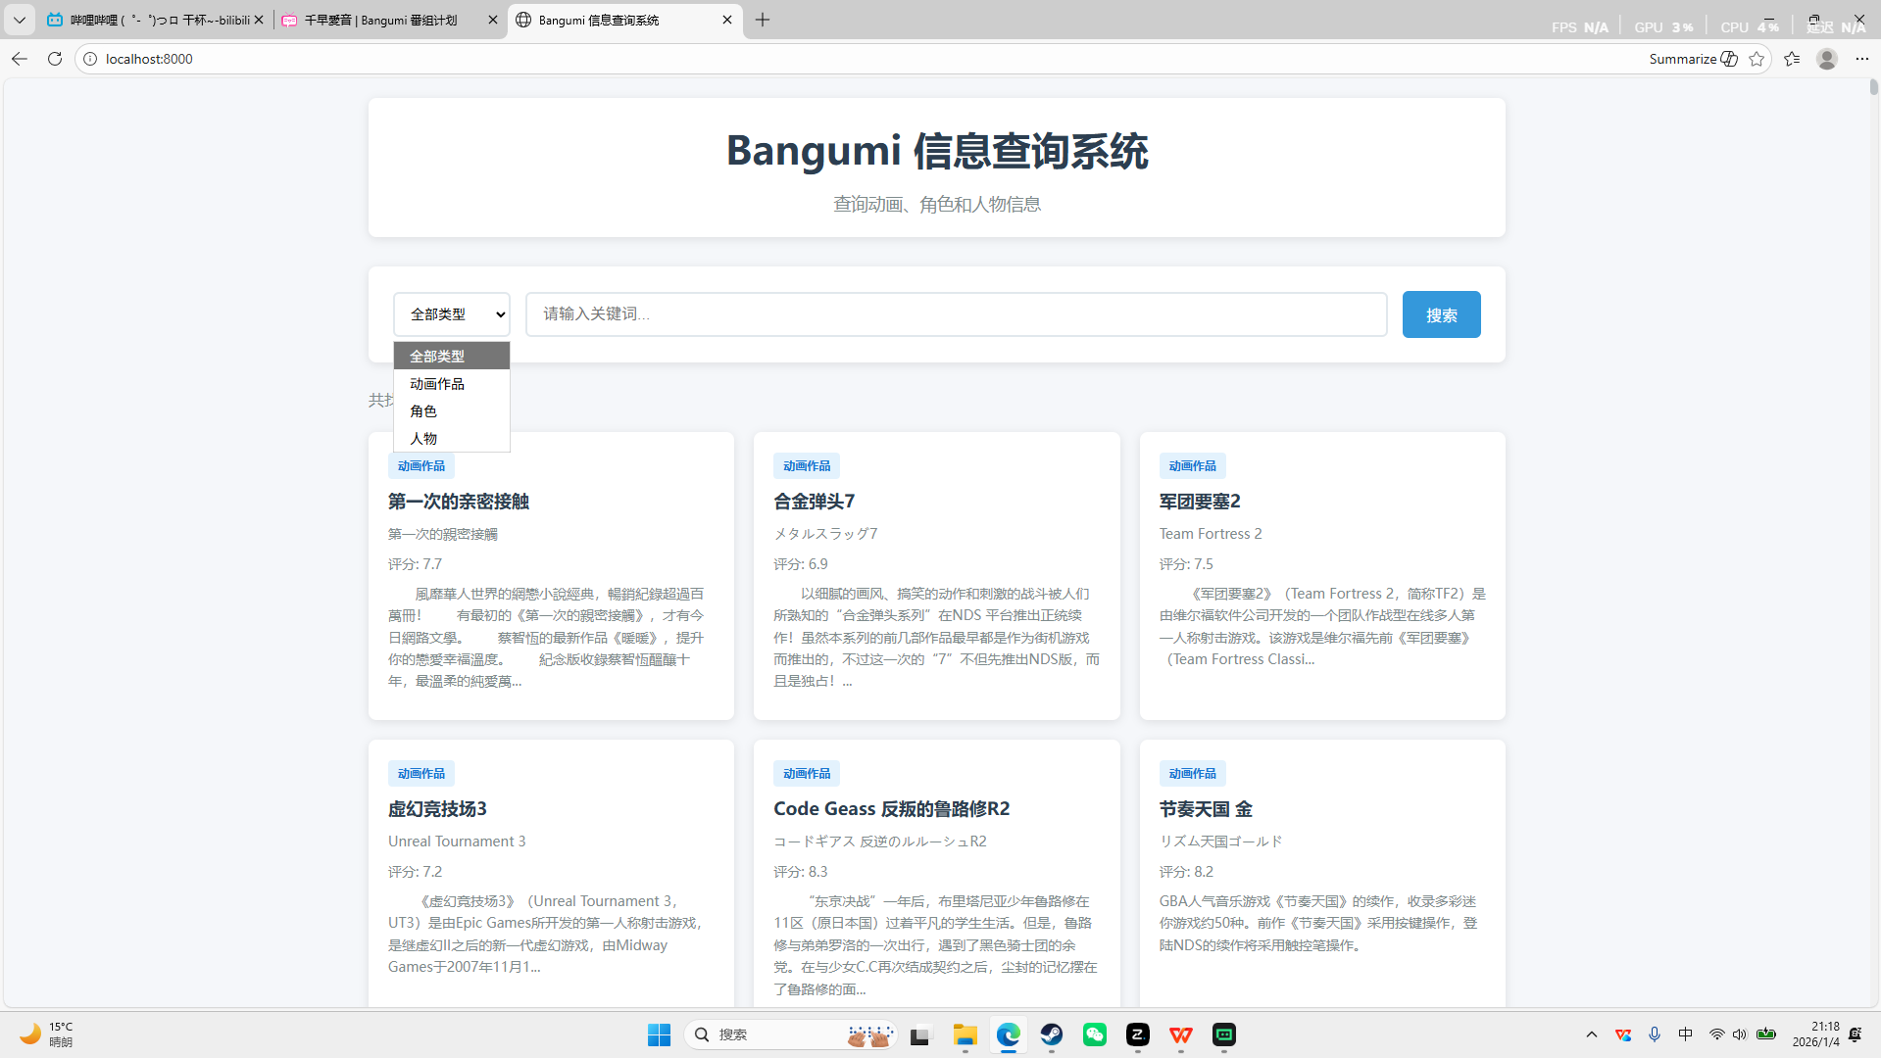

Slide 39
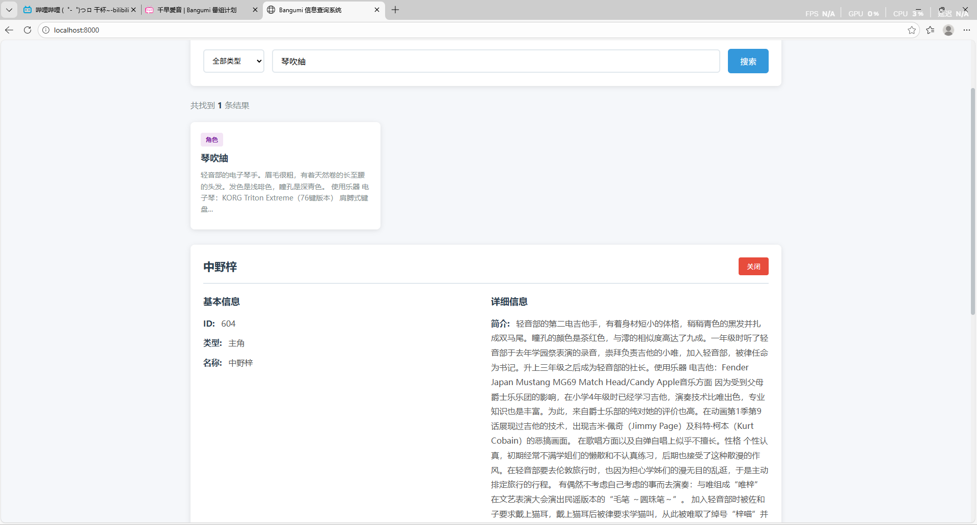
单击此处编辑母版标题样式

Slide 40
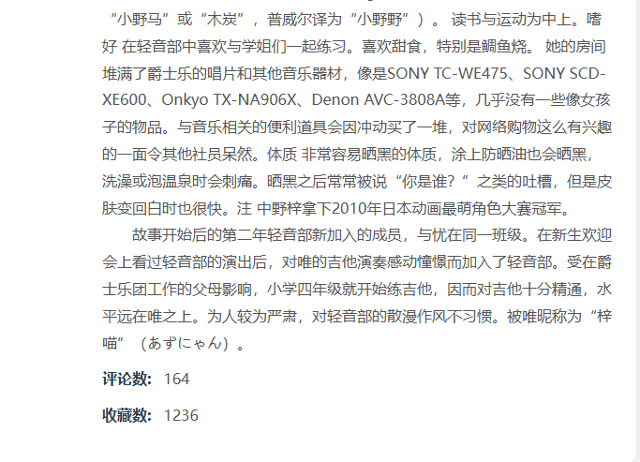

Slide 41
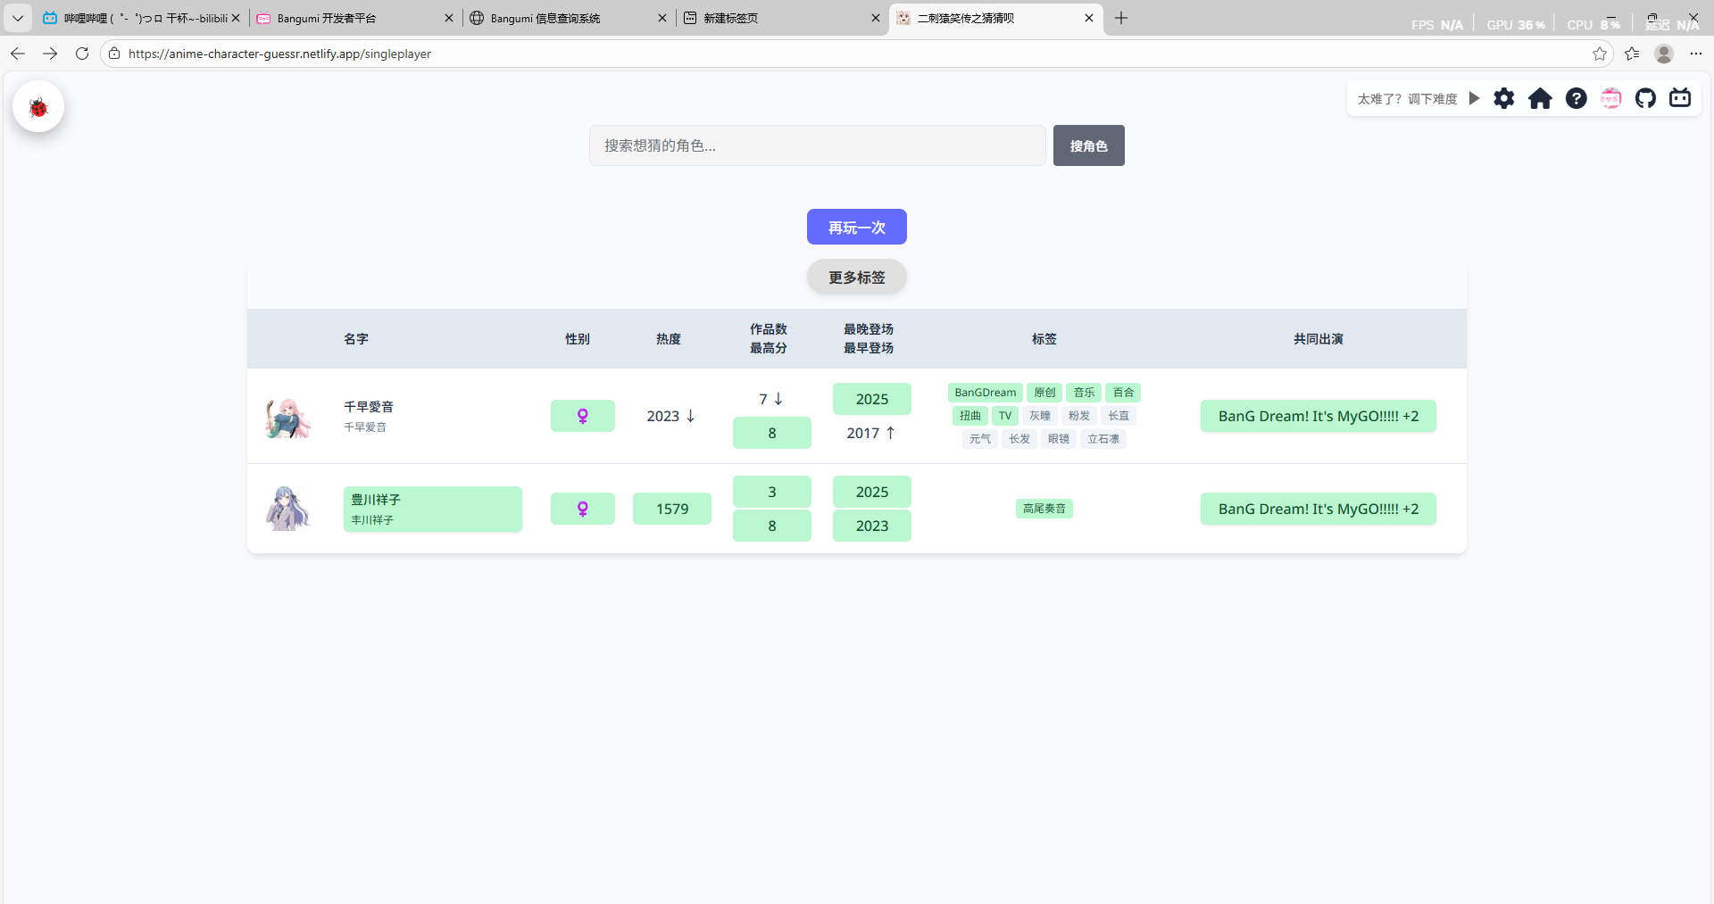

Slide 42
总结
08

Slide 43

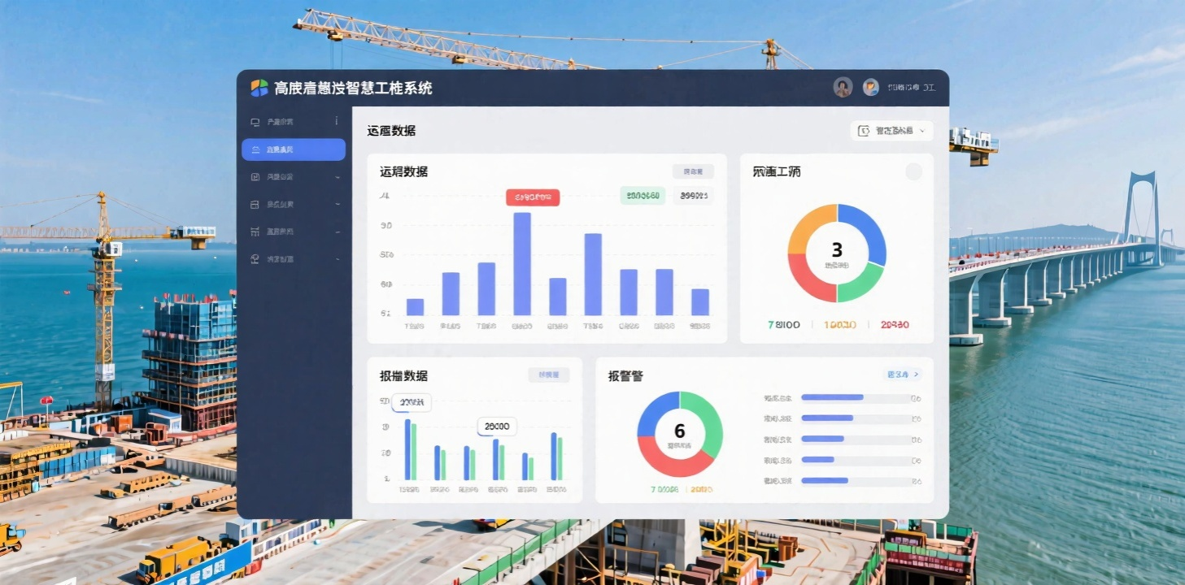

项目成果
达成项目目标
实现项目意义
系统性能达标
本项目达成实时监控、自动采集、可靠传输、高并发与大文件处理的目标，借助Flume与Kafka等技术，实现了对JSON数据的高效处理，为后续数据分析奠定坚实基础。
项目成果全面体现了提升效率、降低成本、奠定分析基础、自动化流转的意义。通过优化流程与技术应用，显著减少人力投入，提高了工作效率，降低了运营成本。
系统在处理延迟、内存使用、CPU使用率和稳定性等性能指标上表现良好，经测试验证，能够稳定高效地运行，满足实时性和可靠性的要求，为实际应用提供有力保障。

Slide 44

技术收获
掌握技术选型
熟悉系统架构
学会系统实现细节
在项目中掌握了Flume、Kafka、Java、Linux等技术的选型及对应版本与用途，明确了它们在数据处理系统中的重要作用，为后续项目提供了技术方向和借鉴。
深入熟悉了JSON文件目录→Flume Agent→Kafka Cluster→Kafka Consumers的系统架构流程，理解了各组件间的数据流转和交互方式，提升了对分布式系统架构的认识。
学会了Flume配置文件的核心设计，包括Source、Channel、Sink的配置，以及启动脚本的设计与管理功能，如启停重启、状态检查等，增强了系统实现与运维能力。

Slide 45



团队协作
分工明确协作高效
相互学习共同进步
沟通顺畅解决问题
团队成员分工明确，在项目背景研究、技术选型、系统实现、测试部署等环节各司其职，紧密协作，确保了项目按计划推进，高效完成各项任务。
在团队协作中，成员相互学习，分享技术经验和知识。遇到问题时共同探讨解决方案，通过交流合作不断提升个人能力，促进了团队整体技术水平的提高。
团队内部沟通顺畅，建立了良好的沟通机制，能够及时反馈项目进展和问题。通过有效的沟通协调，快速解决了系统架构设计、配置文件优化等方面的难题。

Slide 46
谢谢
THE END

